Slide 1


Slide 2

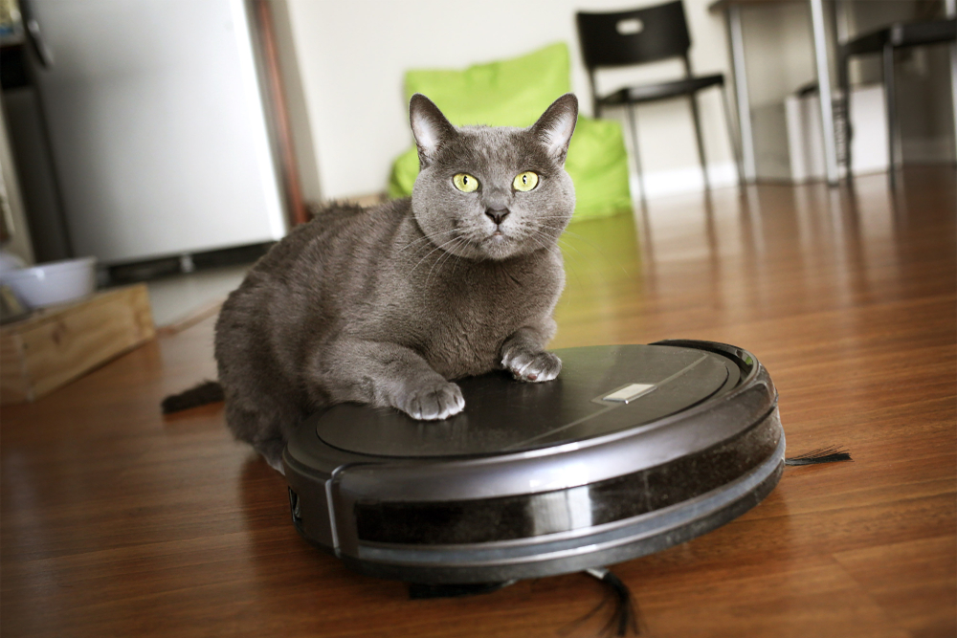



Slide 3

Mensenwerk

Slide 4
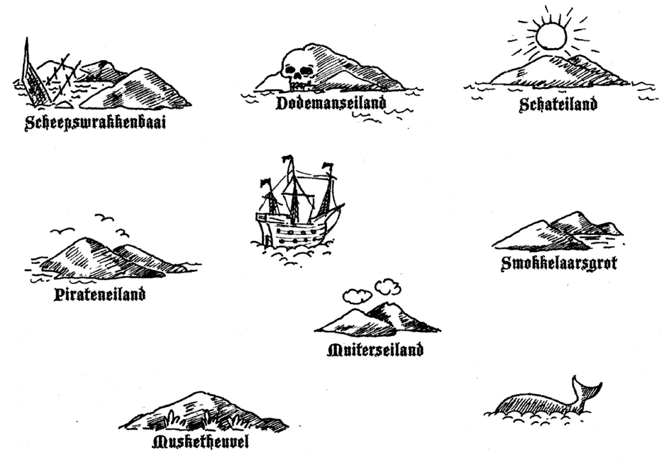
Schateiland
Bron: csunplugged.org

Slide 5

Eerst even oefenen
Bron: csunplugged.org

Slide 6
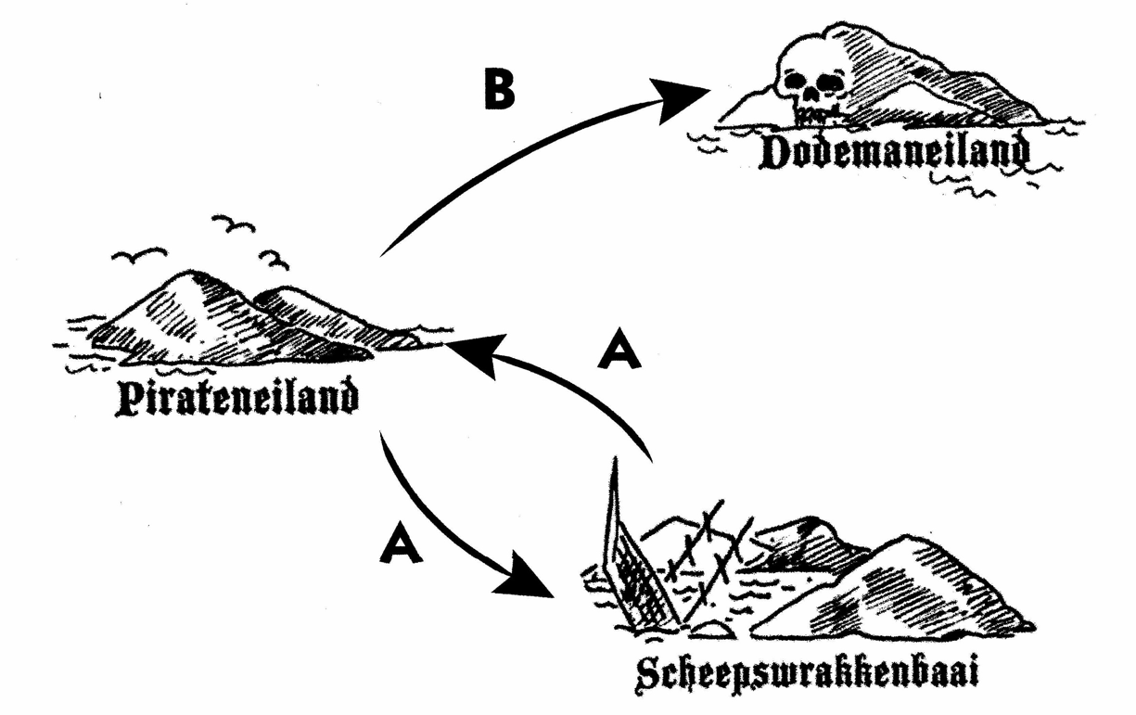
Bron: csunplugged.org

Slide 7
En nu jullie!
Bron: csunplugged.org

Slide 8
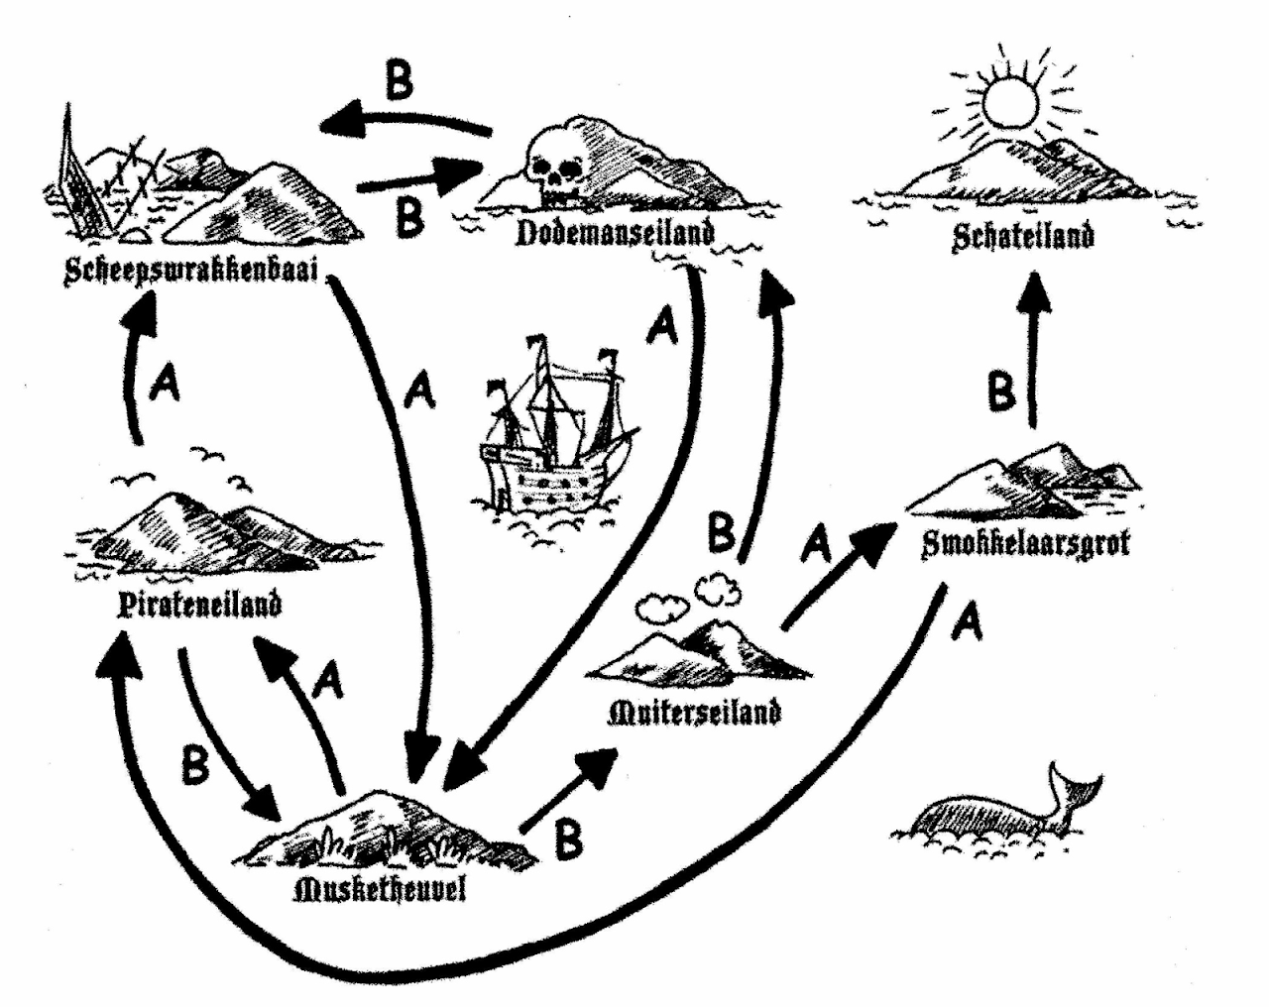
AAB gaat naar?
Bron: csunplugged.org

Slide 9
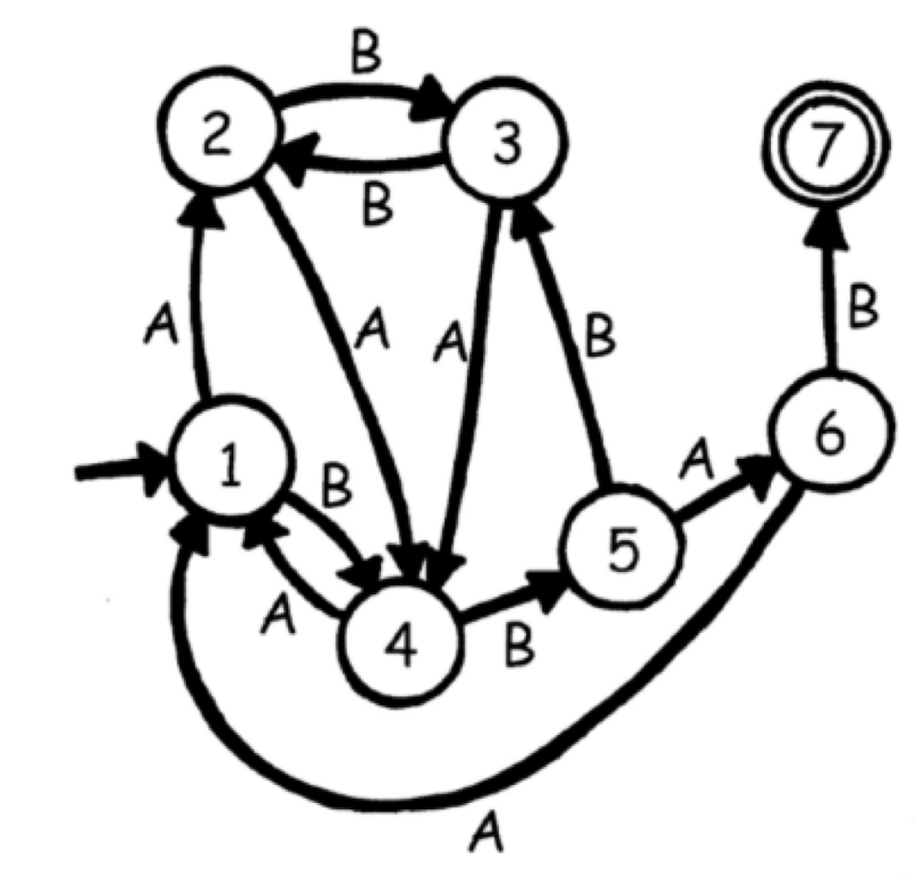
Anders
noteren!
Bron: csunplugged.org

Slide 10
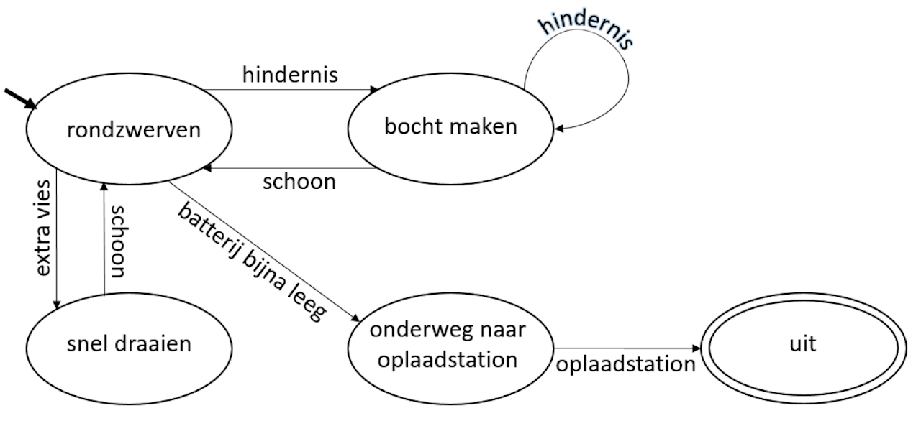
Eindige Toestand Automaat
van de robotstofzuiger
Bron: JufLies

Slide 11
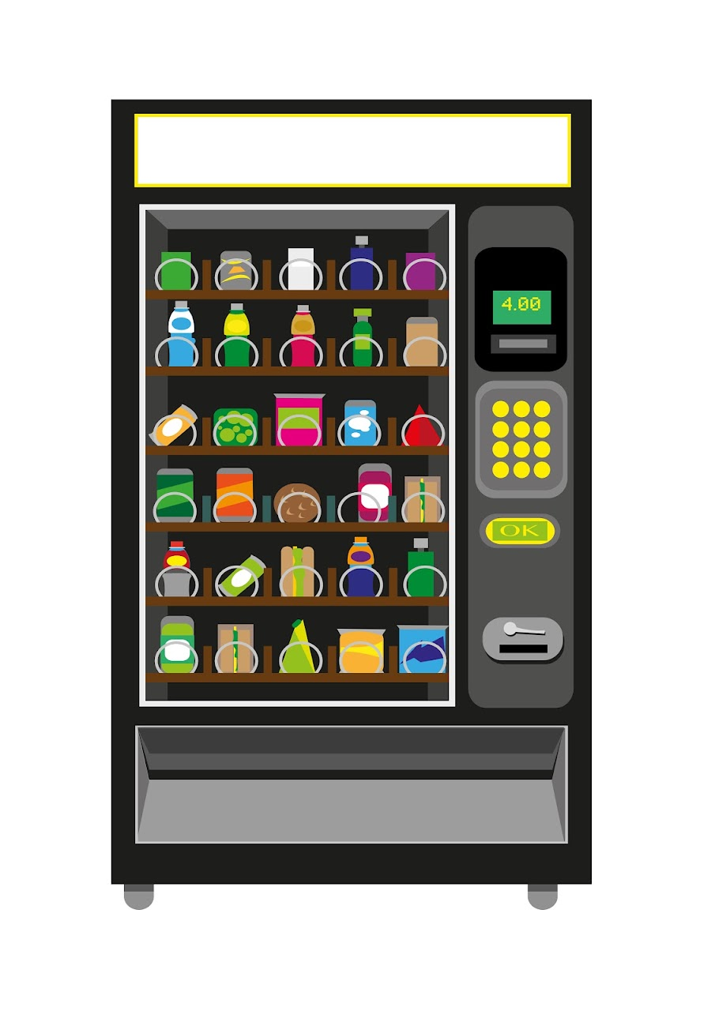
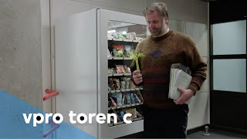
En dus?

